Slide 1
[3] 分支结构程序设计
深入浅出程序设计竞赛
第 1 部分 – 语言入门
V 2021-01

Slide 2
版权声明
本课件为《深入浅出程序设计竞赛–基础篇》的配套课件，版权归 洛谷 所有。所有个人或者机构均可免费使用本课件，亦可免费传播，但不可付费交易本系列课件。
若引用本课件的内容，或者进行二次创作，请标明本课件的出处。
其它《深基》配套资源、购买本书等请参阅： https://www.luogu.com.cn/blog/kkksc03/IPC-resources
如果课件有任何错误，请在这里反馈 https://www.luogu.com.cn/discuss/show/296741

Slide 3
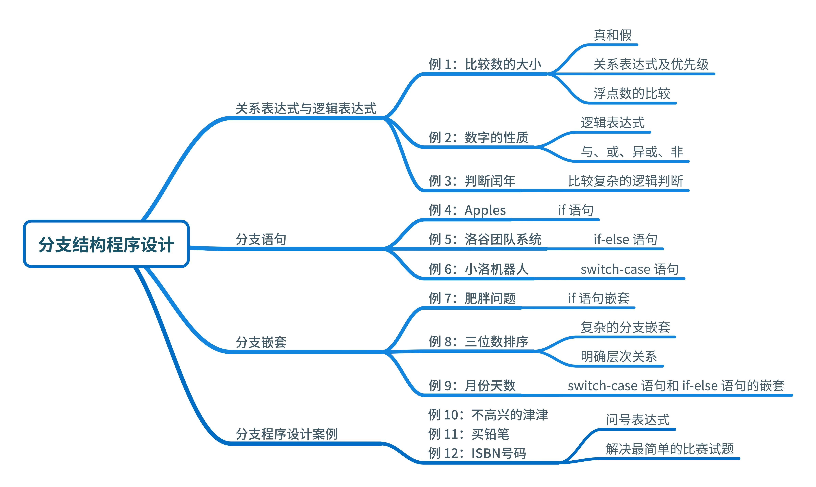
本章知识导图

Slide 4
第 2 章 顺序结构程序设计
分支语句
关系表达式与逻辑表达式
分支嵌套
分支程序设计案例
课后习题与实验
请注意，为了更好的教学 这里安排的顺序和课本稍有差异

Slide 5
分支语句
程序的执行也不是一成不变的，往往会要求程序能够在不同的场合下有不同的动作。这时就需要在代码中使用条件语句来做出不同的选择。
请翻至课本 P36

Slide 6
if 语句
使用 if 语句 来控制程序在 指定条件 下需要做什么事情。
如果 条件成立（其值为真，或者 1）则 执行语句。
条件用 圆括号 包裹，执行语句用 大括号 包裹。
大括号里面那条语句相比于其他语句要往右移动了一点（前面加上空格或者Tab），这就是缩进。可以一目了然地知道那些语句是条件成立时才执行的，便于阅读。
if (成立条件表达式) {
当条件成立时需要执行的语句;
}

Slide 7
Apples
例 3.4 （有所变动）
八尾勇吃掉了 x(1≤x≤100) 个苹果。英语课上学到了 apple 这个词语，想用它来造句。
如果她吃了 1 个苹果，就输出 Today, I ate 1 apple.；
如果她吃了不止一个苹果，别忘了 apple 这个单词后面要加上代表复数的 s。你能帮她完成这个句子吗？
Notes:
//ex1.1
#include <iostream>
using namespace std;
int main()
{
cout << "I love Luogu!";
return 0;
}

Slide 8
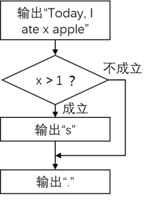
Apples
首先输入 x 数量，然后输出 Today, I ate x apple
使用 if 语句，如果条件成立（当 x 大于 1 时），输出复数的 s。
条件执行语句加上缩进使代码更有层次感
#include <iostream>
using namespace std;
int main() {
int x;
cin >> x;
cout << "Today, I ate " << x << " apple";
if (x > 1) { // != 也可以，>=2 也可以
cout << "s";
}
cout << "." << endl;
return 0;
}
Notes:
//ex1.1
#include <iostream>
using namespace std;
int main()
{
cout << "I love Luogu!";
return 0;
}

Slide 9
if-else 语句
配合上 else，就可以在条件成立的情况下做什么事情
否则，当条件不成立时做另外的一些事情
特别地，如果需要执行的语句只有一个语句，那么大括号可以不要
if (条件成立表达式) {
当条件成立时需要执行的语句;
} else {
当条件不成立时需要执行的语句;
}
if (条件成立表达式)
当条件成立时需要执行的【单条】语句;
else
当条件不成立时需要执行的【单条】语句;
Notes:
//ex1.1
#include <iostream>
using namespace std;
int main()
{
cout << "I love Luogu!";
return 0;
}

Slide 10
洛谷团队系统
例 3.5（洛谷 P5713）
在洛谷上使用团队系统非常方便的添加自己的题目。
自己的电脑上配置：每题需要花费时间 5 分钟；
使用洛谷团队：每题只需 3 分钟，但是上传题目之前还需要一次性花费 11 分钟创建与配置团队。
现在要配置 n(n≤100) 道题目，如果本地配置花费的总时间短，请输出 Local，否则输出 Luogu

Slide 11
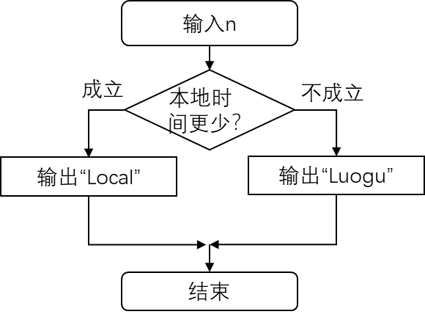
洛谷团队系统
本地上传： 5×n 上传洛谷：11+3×n
如果前者小于后者（if 条件成立），则选择在本地配置，否则选择洛谷上传（else 后面）
#include <iostream>
using namespace std;
int main() {
int n;
cin >> n;
if ((5 * n) < (11 + 3 * n)) {
cout << "Local" << endl;
} else {
cout << "Luogu" << endl;
}
return 0;
}
Notes:
#include<iostream>
using namespace std;
int main() {
int ans1;
char ans2;
ans1 = 'M' - 'A' + 1;
ans2 = 'A' + 18 - 1;
cout << ans1 << endl;
cout << ans2 << endl;
return 0;
}

Slide 12
switch-case
对于一些分叉很多（常数判断）的情况下，使用 if 会比较方便
使用了 switch-case 语句，判断一个变量是什么值，根据不同的值来进行操作
case 只能判定常量，执行完一个分支，在下个 case 前加 break
如果 case 的所有情况都不符合，可以使用 default
switch (变量名) {
case 变量可能的情况1: 执行语句1; break;
case 变量可能的情况2: 执行语句2; break;
...
default: 执行语句n;
}

Slide 13
小洛机器人
例 3.6
提供以下指令（一个字符），机器人按照指令给出对应的回复：
输入G：打招呼，小洛会回复 Hello, my master!，还会在下一行加上一句 I'm Xiaoluo.
输入N：自我介绍，小洛只会回复 I'm Xiaoluo.
输入S：唱歌，小洛会哼唱 Teinei teinei teinei~
输入B或者Q：告别，小洛向你说 Bye bye!
其他任何字符：小洛无法理解，只能回复 Sorry...

Slide 14
小洛机器人
读入变量 opt，然后使用 switch 语句判断各种情况
case 就是根据 opt 的值进入分支，执行语句
使用 break 跳出分支，否则，继续执行下一个分支
如果 opt 的值不是 case 的情况，就运行 default 后的语句
char opt; cin >> opt;
switch (opt) {
case 'G': cout << "Hello, my master!" << endl;
case 'N': cout << "I'm Xiaoluo." << endl; break;
case 'S': cout << "Teinei teinei teinei~" << endl; break;
case 'B': case 'Q':
cout << "Bye bye!" << endl;
break;
default: cout << "Sorry..." << endl;
}
Notes:
#include <iostream>
using namespace std;
int main() {
char opt;
cin >> opt;
switch (opt) {
case 'G': cout << "Hello, my master!" << endl;
case 'N': cout << "I'm Xiaoluo." << endl; break;
case 'S': cout << "Teinei teinei teinei~" << endl; break;
case 'B': case 'Q':
cout << "Bye bye!" << endl;
break;
default: cout << "Sorry..." << endl;
}
return 0;
}

Slide 15
关系表达式与逻辑表达式
虽然现实生活中很多事情真假难辨，但是在计算机中真假是黑白分明的。计算机的世界由 0 和 1 组成，0 代表假，1 代表真。
请翻至课本 P33

Slide 16
关系表达式、优先级
判断两个元素的关系：
大于 >
小于 <
等于 ==（不是=）
大于等于 >=
小于等于 <=
不等于 !=
例如表达式 a>b，若 a 的确大于 b，该表达式为 1（真）否则为 0 （假）
优先级高的部分先进行计算
优先级（从高到低）：
（ ） | 括号
* / % | 乘除表达式
+ - | 加减表达式
< > >= <= | 大于小于
== != | 等于不等于

Slide 17
判断数字
例 3.1
输入两个整数 a 和 b，我们想知道：
a 是否大于 b？
a 是否小于等于 b？
a 是否不等于 b？
假设 a 为 2，b 为 3，那么很显然 a>b 不成立，a≤b 成立，a≠b 成立。程序的输出是 0 1 1。
注意如果没有括号的话会编译错误。
#include <iostream>
using namespace std;
int main(){
int a, b;
cin >> a >> b;
cout << (a > b) << ' ';
cout << (a <= b) << ' ';
cout << (a != b) << endl;
return 0;
}

Slide 18
浮点数精度误差
浮点数可能会产生精度误差
所以一般不用 == 来判断两个浮点数是否相等
正确的方式：比较这两个数的差值是否小于一定程度
假设 fabs(a-b)<1e-6 成立，就可以认为浮点数 a 和 b 相等。
注意要用 <cmath> 头文件
double a, b;
......
if (a == b) // 这么写是错误的！会造成浮点数误差！
if (fabs(a - b) < 1e-6) // 正确的写法，注意 <cmath>

Slide 19
逻辑表达式
多个条件复合成一个条件进行判断。
与：a&&b，当这两个条件都为真，其为 1
或：a||b，当两个条件至少有一个为真，其为 1，否则 0
异或：a^b，当两个条件刚好一个为真，其为 1，否则 0
非：!a，当 a 为假时 ，其为 1，否则 0
具体的 0-1 真值表见课本 P35
Notes:
#include<iostream>
using namespace std;
int main() {
int t, n; // 每个人的苹果数量 和 学生数量
cin >> t >> n;
cout << t * n << endl;
return 0;
}

Slide 20
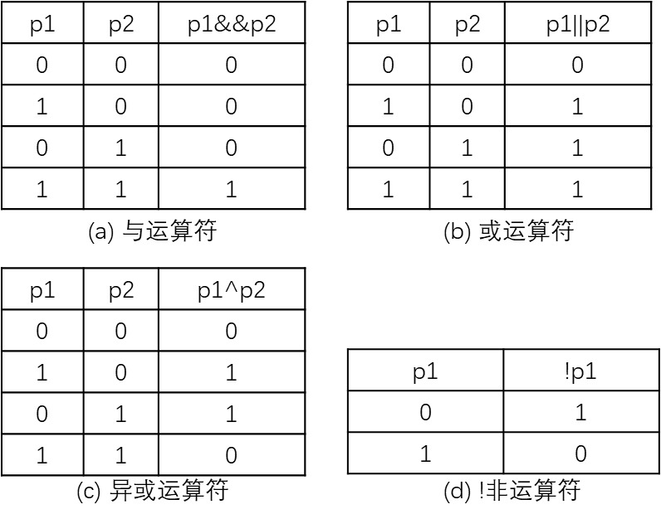
逻辑表达式

Slide 21
数的性质
例 3.2（洛谷 P5710）
一些数字可能拥有以下的性质：
性质 1：是偶数；
性质 2：大于 4 且不大于 12。
小A 喜欢这两个性质同时成立的数字；Uim 喜欢这至少符合其中一种性质的数字；八尾勇喜欢刚好有符合其中一个性质的数字；正妹喜欢不符合这两个性质的数字。
现在输入一个数字 x(0≤x≤100)，要求输出这 4 个人是否喜欢这个数字，如果喜欢则输出1，否则输出0，用空格分隔。

Slide 22
数的性质
p1 和 p2 代表是否满足这两个性质：
p1：是偶数；（x%2==0，或者!x%2）注意：非零为真
p2：大于 4 且不大于 12。（4 < x && x <= 12 ）
两个性质同时成立？p1&&p2
两个性质至少一个成立？p1||p2
两个性质刚好一个成立？p1^p2
两个性质同时不成立？ !p1&&!p2 或 !(p1||p2)
int x; bool p1, p2;
cin >> x;
p1 = x % 2 == 0;
p2 = 4 < x && x <= 12;
cout << (p1 && p2) << ' ';
cout << (p1 || p2) << ' ';
cout << (p1 ^ p2) << ' ';
cout << (!p1 && !p2);
// cout << !(p1 || p2);
Notes:
#include <iostream>
using namespace std;
int main() {
int x; bool p1, p2;
cin >> x;
p1 = x % 2 == 0;
p2 = 4 < x && x <= 12;
cout << (p1 && p2) << ' '; // 两个性质同时成立
cout << (p1 || p2) << ' '; // 两个性质至少一个成立
cout << (p1 ^ p2) << ' '; // 两个性质刚好一个成立
cout << (!p1 && !p2); // 两个性质同时不成立
// cout << !(p1 || p2); // 也可以这么写
}

Slide 23
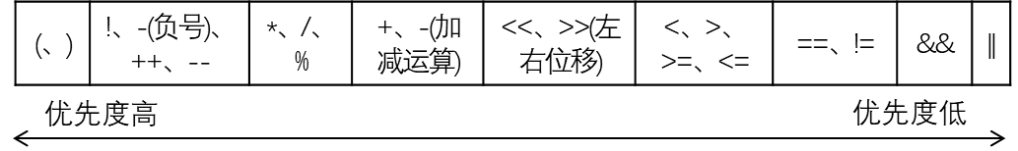
逻辑运算注意点
使用逻辑运算符构造出更加复杂的逻辑表达式
可以加上括号使条件变得清晰
不要把 == 错打成 = ←初学者超级常犯的错误
注意优先级，逻辑/比较运算优先级较低
Notes:
#include <iostream>
using namespace std;
int main() {
int x; bool p1, p2;
cin >> x;
p1 = x % 2 == 0;
p2 = 4 < x && x <= 12;
cout << (p1 && p2) << ' '; // 两个性质同时成立
cout << (p1 || p2) << ' '; // 两个性质至少一个成立
cout << (p1 ^ p2) << ' '; // 两个性质刚好一个成立
cout << (!p1 && !p2); // 两个性质同时不成立
// cout << !(p1 || p2); // 也可以这么写
}

Slide 24
闰年判断
例 3.2（洛谷 P5711）
输入一个年份（大于 1582 的整数），判断这一年是否为闰年，如果是输出 1，否则输出 0。
被 4 整除（p1）是闰年，除非
被 100 整除（p2）不是闰年，除非
被 400 整除（p3）又是闰年
稍微有点难？

Slide 25
闰年判断
输入一个年份（大于 1582 的整数），判断这一年是否为闰年，如果是输出 1，否则输出 0。
被 4 整除（p1：x%4==0）是闰年，除非
被 100 整除（p2：x%100==0 ）不是闰年，除非
被 400 整除（p3：x%400==0 ）又是闰年
p3 成立必闰年，p3 不成立时， p1 成立且 p2 不成立为闰年
p3 ||( p1 && !p2 )
(x % 400 == 0) || (x % 4 == 0) && (x % 100 != 0)
int x; bool p;
cin >> x;
p = (x % 400 == 0) || (x % 4 == 0) && (x % 100 != 0);
//p = !(x % 400) || !(x % 4) && x % 100;
cout << p << endl;
Notes:
#include <iostream>
using namespace std;
int main() {
int x; bool p;
cin >> x;
p = (x % 400 == 0) || (x % 4 == 0) && (x % 100 != 0);
//p = !(x % 400) || !(x % 4) && x % 100;
cout << p << endl;
return 0;
}

Slide 26
短路判断
课本里没提到的补充内容
计算表达式时，如果只计算部分内容就可以确保一个表达式的结果，那么剩余部分计算机就不会继续运算下去了。
例如：
a||(b&&!c)，当 a 为真，表达式肯定也是真，不用继续算
a&&(b||c||d||e||f)，当 a 为假，表达式肯定为假
x>0&&sqrt(x)-round(sqrt(x))<1e-6，当x是负数时，后面的就不会继续运算，也不会造成 RE。

Slide 27
分支嵌套
有时候条件并不是只有两个分支，我们经常会遇到比较复杂的分支
请翻至课本 P40

Slide 28
if 嵌套
如果需要分成三个以上分支、或者一个分支中还需要继续分类，使用条件嵌套。
if 语句可以嵌套，组成更复杂的条件分支。例如下面两种：
if (条件 1) {
条件 1 成立执行语句;
} else if(条件 2) {
条件 1 不成立、条件 2 成立执行语句;
} else {
条件 1 和 2 均不成立执行语句;
}
if (条件 1) {
条件 1 成立执行语句;
} else {
if(条件 2) {
条件1不成立、条件2成立执行语句;
} else {
条件 1 和 2 均不成立执行语句;
}
}

Slide 29
肥胖问题
例 3.7（洛谷P5714）
BMI 指数算法是 m/h^2 (40≤m≤120,1.4≤h≤2.0)，其中 m 是指体重（千克），h 是指身高（米）。不同体型范围与判定结果如下：
小于 18.5：体重过轻，输出 Underweight；
大于等于 18.5 且小于 24：正常体重，输出 Normal；
大于等于 24：肥胖，不仅要输出 BMI 值（使用 cout 的默认精度），还要输出 Overweight；
现在给出体重和身高数据，需要根据 BMI 指数判断体型状态并输出对应的判断。

Slide 30
肥胖问题
条件 1：小于 18.5，Underweight
如果不满足条件 1，则条件 2：小于 24，Normal
如果条件 1 和 2 都不满足：Overweight
double m, h, BMI;
cin >> m >> h;
BMI = m / h / h;
if (BMI < 18.5)
cout << "Underweight";
else if (BMI < 24)
cout << "Normal";
else {
cout << BMI << endl;
cout << "Overweight" << endl;
}
条件 1 成立？
是 Underweight
否 条件 2 成立？
是 Normal
否 Overweight
Notes:
//ex1.1
#include <iostream>
using namespace std;
int main()
{
cout << "I love Luogu!";
return 0;
}

Slide 31
逗号表达式
将两个不同的表达式写在了一起，变成了一条语句，变成了逗号表达式。有时可以使语句变得精炼
//正确写法 1 使用大括号包括多个语句
if (t1 + t2 > maxtime) {
maxtime = t1 + t2; maxday = 1;
}
//正确写法2使用逗号表达式链接多个语句成为一个语句
if (t1 + t2 > maxtime)
maxtime = t1 + t2, maxday = 1;
//错误写法，第二个语句不在if管辖范围内
if (t1 + t2 > maxtime)
maxtime = t1 + t2; maxday = 1;
Notes:
//ex1.1
#include <iostream>
using namespace std;
int main()
{
cout << "I love Luogu!";
return 0;
}

Slide 32
三位数排序
例 3.8 填空练习（洛谷 P5715）
给出三个整数 a,b,c(0≤a,b,c≤100)，把这三个整数从小到大排序。
解法 1：将 3 个整数从小到大排列，可能有 [a b c] [a c b] [b a c] [b c a] [c a b] [c b a] 这六种排列。
枚举这 6 种排列关系（小中大），就可依次判断属于哪种情况了。
int a, b, c;
scanf("%d%d%d", &a, &b, &c);
if (a <= b && b <= c) printf("%d %d %d\n", a, b, c);
else if (a <= c && c <= b) printf("%d %d %d\n", a, c, b);
else if (b <= a && a <= c) printf("%d %d %d\n", b, a, c);
else if (b <= c && c <= a) printf("%d %d %d\n", b, c, a);
else if (c <= a && a <= b) printf("%d %d %d\n", c, a, b);
else /*if (c <= b && b <= a)*/ printf("%d %d %d\n", c, b, a);
Notes:
#include <cstdio>
using namespace std;
int main() {
int a, b, c;
scanf("%d%d%d", &a, &b, &c);
if (a <= b && b <= c) printf("%d %d %d\n", a, b, c);
else if (__________) printf("%d %d %d\n", _, _, _);
else if (__________) printf("%d %d %d\n", _, _, _);
else if (__________) printf("%d %d %d\n", _, _, _);
else if (__________) printf("%d %d %d\n", _, _, _);
else printf("%d %d %d\n", _, _, _);
return 0;
}

Slide 33
三位数排序
解法 2：首先拎出最大的一个数字，分为 3 种情况：a 最大、b 最大和 c 最大。对于每一种情况，比较剩下两个变量的大小关系。
这样还是有 6 种情况。注意层级问题（省了大括号）
int a, b, c;
scanf("%d%d%d", &a, &b, &c);
if (a >= b && a >= c)
if (b >= c)printf("%d %d %d\n", c, b, a);
else printf("%d %d %d\n", b, c, a); // 这个else搭配哪个if呢？
else if (b >= a && b >= c)
if (a >= c)printf("%d %d %d\n", c, a, b);
else printf("%d %d %d\n", a, c, b);
else // if (c >= a && c >= b) 本句可加可不加
if (a >= b)printf("%d %d %d\n", b, a, c);
else printf("%d %d %d\n", a, b, c);
return 0;
Notes:
#include <cstdio>
using namespace std;
int main() {
int a, b, c;
scanf("%d%d%d", &a, &b, &c);
if (a >= b && a >= c)
if (b >= c)printf("%d %d %d\n", c, b, a);
else printf("%d %d %d\n", b, c, a); // 这个else搭配哪个if呢？
else if (b >= a && b >= c)
if (a >= c)printf("%d %d %d\n", c, a, b);
else printf("%d %d %d\n", a, c, b);
else // if (c >= a && c >= b) 本句可加可不加
if (a >= b)printf("%d %d %d\n", b, a, c);
else printf("%d %d %d\n", a, b, c);
return 0;
}

Slide 34
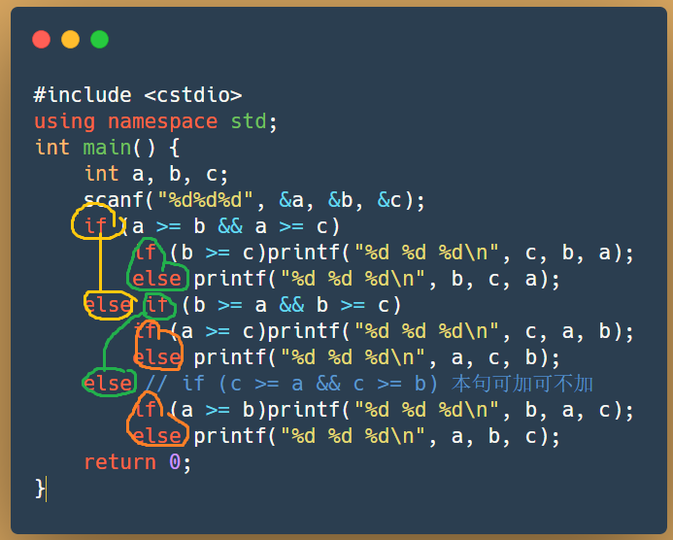
else 的配对方式和括号
a>=b且a>=c?
是 b>=c?
否 b>=a且b>=c?
是 a>=c?
否 a>=b?
是：[c b a]
否：[b c a]
是：[c a b]
否：[a c b]
是：[b a c]
否：[a b c]
else跟哪个if配对呢？
无括号的话，按照层次进行else-if配对

Slide 35
三位数排序
解法 3：三次交换（书中没讲）
确保第一个数是最小的：如果第一个数大于第二个数则他们交换；如果第二个数小于第三个数则他们交换
然后确认第二个数是第二小的：如果第二个数大于第三个数则他们交换；这里使用了逗号表达式，也可以用分号加大括号
int a, b, c, p;
scanf("%d%d%d", &a, &b, &c);
if (a > b)
p = a, a = b, b = p;
if (a > c)
p = a, a = c, c = p;
if (b > c)
p = b, b = c, c = p;
printf("%d %d %d", a, b, c);
Notes:
#include <cstdio>
using namespace std;
int main() {
int a, b, c, p;
scanf("%d%d%d", &a, &b, &c);
if (a > b)
p = a, a = b, b = p;
if (a > c)
p = a, a = c, c = p;
if (b > c)
p = b, b = c, c = p;
printf("%d %d %d", a, b, c);
return 0;
}

Slide 36
分支程序设计案例
其中的一些题目是各类比赛的真题（但是现在遇到的都很简单，不用担心！）
请翻至课本 P43

Slide 37
不高兴的津津
例 3.10 （洛谷 P1085）
津津除了上学之外，还要参加各科课外补习班。
津津如果一天学习超过八个小时就会不高兴，而且上得越久就会越不高兴。
已知津津下周每天的上学时间和补习班学习时间（输入 7 行，每行 2 个数字），看看下周她会不会不高兴；如果会的话，哪天最不高兴。
提示：定义变量 maxtime 记录最长的学习时间
maxday 变量用于记录星期几的时候打破纪录的
每一天都要判断一下是不是超了
Notes:
#include <iostream>
using namespace std;
int main() {
int t1, t2, maxtime = 8, maxday = 0;
// 分别是上课和补习时间、最多的时间、最多的日子
cin >> t1 >> t2;
// 读入星期一的两个时间
if (t1 + t2 > maxtime) maxtime = t1 + t2, maxday = 1;
// 如果两天的和超过最大时间，那么就破纪录了
// 破纪录的话，计算一下学习时间和今天的日期
cin >> t1 >> t2;
if (t1 + t2 > maxtime) maxtime = t1 + t2, maxday = 2;
// 星期二一样处理
// 星期三、四、五、六、日也是一样，请自己补充
cout << maxday;
return 0;
}

Slide 38
不高兴的津津
提示：定义变量 maxtime 记录最长的学习时间，maxday 变量用于记录星期几的时候打破纪录。每一天都要判断一下是不是超了。
之后学习循环语句，就不需要复制这么多遍了
int t1, t2, maxtime = 8, maxday = 0;
cin >> t1 >> t2;
if (t1 + t2 > maxtime) maxtime = t1 + t2, maxday = 1;
cin >> t1 >> t2;
if (t1 + t2 > maxtime) maxtime = t1 + t2, maxday = 2;
cin >> t1 >> t2;
if (t1 + t2 > maxtime) maxtime = t1 + t2, maxday = 3;
cin >> t1 >> t2;
if (t1 + t2 > maxtime) maxtime = t1 + t2, maxday = 4;
cin >> t1 >> t2;
if (t1 + t2 > maxtime) maxtime = t1 + t2, maxday = 5;
cin >> t1 >> t2;
if (t1 + t2 > maxtime) maxtime = t1 + t2, maxday = 6;
cin >> t1 >> t2;
if (t1 + t2 > maxtime) maxtime = t1 + t2, maxday = 7;
cout << maxday;
Notes:
#include <iostream>
using namespace std;
int main() {
int t1, t2, maxtime = 8, maxday = 0;
// 分别是上课和补习时间、最多的时间、最多的日子
cin >> t1 >> t2;
// 读入星期一的两个时间
if (t1 + t2 > maxtime) maxtime = t1 + t2, maxday = 1;
// 如果两天的和超过最大时间，那么就破纪录了
// 破纪录的话，计算一下学习时间和今天的日期
cin >> t1 >> t2;
if (t1 + t2 > maxtime) maxtime = t1 + t2, maxday = 2;
// 星期二一样处理
cin >> t1 >> t2;
if (t1 + t2 > maxtime) maxtime = t1 + t2, maxday = 3;
cin >> t1 >> t2;
if (t1 + t2 > maxtime) maxtime = t1 + t2, maxday = 4;
cin >> t1 >> t2;
if (t1 + t2 > maxtime) maxtime = t1 + t2, maxday = 5;
cin >> t1 >> t2;
if (t1 + t2 > maxtime) maxtime = t1 + t2, maxday = 6;
cin >> t1 >> t2;
if (t1 + t2 > maxtime) maxtime = t1 + t2, maxday = 7;
cout << maxday;
return 0;
}

Slide 39
注释
单行注释：
多行注释：
程序会忽略掉注释的内容，但是写注释可以帮助自己记录思路
或者，将一部分程序给“屏蔽”而不执行
// 斜杠后面的一行都会被忽略
/* 从这里
开始的很多行
都是注释，内容会被忽略
直到结尾 */

Slide 40
问号表达式
问号表达式的形式是 S1?S2:S3
如果 S1 条件成立，那么这个表达式的值是 S2，否则是 S3。
例如：
意思是 b = (a==1) ? 2 : 3
也就是当 a==1 成立时，(a==1) ? 2 : 3 的值是 2，即 b 赋 2 ；否则 (a==1) ? 2 : 3 的值是 3，b 赋值 3.
b=a==1?2:3

Slide 41
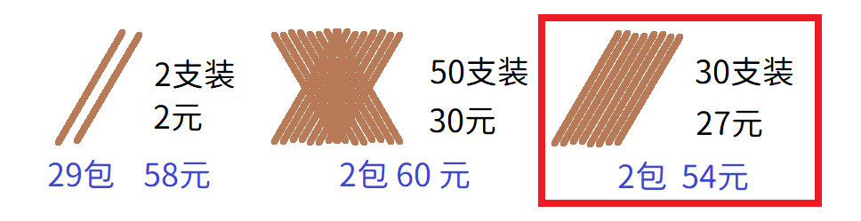
买铅笔
例 3.11（洛谷 P1909）
要买 n 支铅笔，商店一共有 3 种包装的铅笔，不同包装内的铅笔数量和总价可能不同且已知。只买同一种包装的铅笔。
由于铅笔的包装不能拆开，可能需要购买超过 n 支铅笔才够。
请问在商店每种包装的数量都足够的情况下，要买够至少 n 支铅笔最少需要花费多少钱。所有输入数据不超过 10000。

Slide 42
买铅笔
计算出每种类型的笔需要买几包
假设需要 n 支笔，每包有 n1 支，那么如果 n 可以整除 n1（也就是 n%n1==0），那么就需要 n/n1 包；如果不能整除，那么还需要多买一包，也就是 n/n1+1 包。
乘上单价就是总价格，通过打擂台的方式比较哪种包装笔最便宜。
int n, n1, n2, n3, p1, p2, p3, t1, t2, t3, total;
cin >> n >> n1 >> p1 >> n2 >> p2 >> n3 >> p3;
t1 = !(n % n1) ? n / n1 * p1 : (n / n1 + 1) * p1;
t2 = !(n % n2) ? n / n2 * p2 : (n / n2 + 1) * p2;
t3 = !(n % n3) ? n / n3 * p3 : (n / n3 + 1) * p3;
total = t1; // 假设第一种是最省钱的方案
if (t2 < total)total = t2;
if (t3 < total)total = t3;
cout << total << endl;
Notes:
#include <iostream>
using namespace std;
int main() {
int n, n1, n2, n3, p1, p2, p3, t1, t2, t3, total;
cin >> n >> n1 >> p1 >> n2 >> p2 >> n3 >> p3;
t1 = !(n % n1) ? n / n1 * p1 : (n / n1 + 1) * p1;
t2 = !(n % n2) ? n / n2 * p2 : (n / n2 + 1) * p2;
t3 = !(n % n3) ? n / n3 * p3 : (n / n3 + 1) * p3;
total = t1; // 假设第一种是最省钱的方案
if (t2 < total)total = t2;
if (t3 < total)total = t3;
cout << total << endl;
return 0;
}

Slide 43
课后习题与实验
学而时习之，不亦说乎。学而不思则罔，思而不学则殆。——孔子
请翻至课本 P45

Slide 44

判断练习
习题 3.1
当 $a=3,b=4,c=5$，判断以下表达式是否成立？
a<b||b>c||a>b
a>c||b>a&&c>b
b-a==c-b
a*b-c>a*c-b||a*b+b*c==b*b*(c-a)

Slide 45
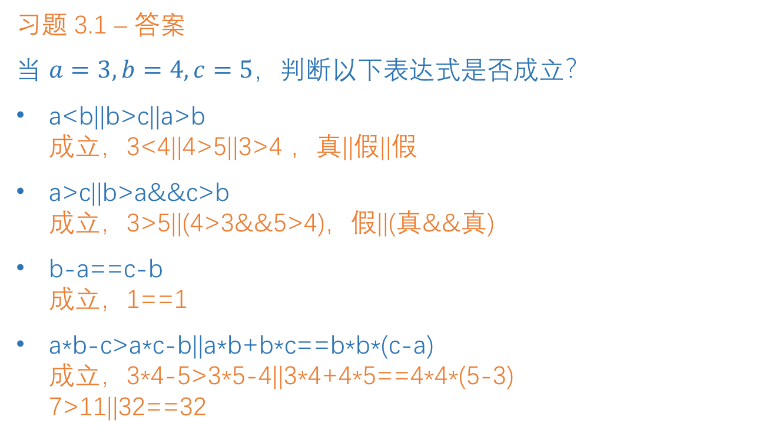
判断练习
习题 3.1 – 答案
当 $a=3,b=4,c=5$，判断以下表达式是否成立？
a<b||b>c||a>b 成立，3<4||4>5||3>4 ，真||假||假
a>c||b>a&&c>b 成立，3>5||(4>3&&5>4)，假||(真&&真)
b-a==c-b 成立，1==1
a*b-c>a*c-b||a*b+b*c==b*b*(c-a) 成立，3*4-5>3*5-4||3*4+4*5==4*4*(5-3) 7>11||32==32

Slide 46
判断练习
习题 3.2
当 a=1,b=0,c=1，判断以下表达式是否成立？
!a||!b
(a&&!a)||(b||!b)
a&&b&&c||!a||!c
a&&(b&&c||a&&c)
!b&&(c&&(a&&(!c||(!b||(!a)))))

Slide 47
判断练习
习题 3.2 – 答案
当 a=1,b=0,c=1，判断以下表达式是否成立？
!a||!b 成立，0||1
(a&&!a)||(b||!b) 成立，(b||!b)永真
a&&b&&c||!a||!c 不成立
a&&(b&&c||a&&c) 成立，1&&(0&&1||1&&1)
!b&&(c&&(a&&(!c||(!b||(!a))))) 成立

Slide 48
总结
if 语句、if-else 语句
如果给定的表达式为真，那么执行指定语句 否则（else）执行另外的语句
switch-case 分支语句
判断某个表达式的值在几个常量的值 每个分支要加 break 退出，default 其余情况
条件语句嵌套
可以多个 else 多个分支，或者分支中还有分支 注意复杂的分支语句，以及大括号的用法
缩进、逗号表达式、注释、问号表达式
让编程更容易的一些窍门

Slide 49
总结
关系表达式
真（1）假（0）
大于小于等于不等于，注意优先级
逻辑表达式
与（&&）：同时为真则为真
或（||） ：至少有一个为真则为真
异或（^） ：刚好有一个为真则为真
非（!） ：颠倒黑白
浮点数精度误差、短路判断

Slide 50
作业
习题 3.3
对于整形变量 x，写出判断这些性质对应的表达式
可以编写完整的程序，然后自己代入几个值检查是否正确
具体请见课本 P46。

Slide 51
课后扩展
习 3.4 小玉家的电费（洛谷 P1422）
某地用电标准如下：
月用电量在 150 千瓦时及以下部分每千瓦时 0.4463 元
月用电量在 151~400 千瓦时的部分每千瓦时 0.4663 元
月用电量在 401 千瓦时及以上部分每千瓦时 0.5663 元
已知当月用电量（整数且不大于 10000），根据电价规定，计算出应交的电费应该是多少。保留一位小数
Notes:
#include <cstdio>
using namespace std;
int main() {
int a = 0;
double b = 0; //费用
scanf("%d", &a);
if (a <= 150) { //判断小于等于150
b = a * 0.4463;
} else if (__________) { //大于150小于等于400
______________;
} else { //不是前两种一定就是大于400
______________;
}
printf(“%____”, b); //保留一位小数
return 0;
}

Slide 52
课后扩展
例 3.8 三角形分类（洛谷 P5717）
给出三条线段 a,b,c 的长度，拼成一个三角形，它可以是什么三角形呢？
如果三条线段不能组成一个三角形，输出Not triangle；
如果是直角三角形，输出Right triangle；
如果是锐角三角形，输出Acute triangle；
如果是钝角三角形，输出Obtuse triangle；
如果是等腰三角形，输出Isosceles triangle；
如果是等边三角形，输出Equilateral triangle。
如果这个三角形符合以上多个条件，请分别输出，并用换行符隔开。

Slide 53
课后扩展
例 3.7 陶陶摘苹果（洛谷 P1046，NOIP2005 普及组）
一棵苹果树结出 10 个苹果。陶陶要摘苹果，她有个30厘米高的板凳。当她不能直接用手摘到苹果的时候，就会踩到板凳上再试试。假设她碰到苹果，苹果就会掉下来。
现在已知 10 个苹果到地面的高度， 以及陶陶把手伸直的时候能够达到的最大高度。请帮陶陶算一下她能够摘到的苹果的数量。
定义10个苹果的高度，然后分别读入，分别判断

